Slide 1
Développement d’applications - Bonnes pratiques
Notion d’architecture

Slide 2
Développement d’applications - Bonnes pratiques
Architecture 2-tiers
Architecture 3-tiers
Architecture n-tiers
Architecture SOA
Notion d’architecture

Slide 3
Architecture 2-tiers
L’architecture 2-tiers correspond au “client/serveur”
Ce type d’architecture correspond à l’ère des clients lourds
La logique métier est présente sur le poste de l’utilisateur, les données sont stockées sur un serveur distant
La maintenance est coûteuse
Le poste client est fortement sollicité

Slide 4
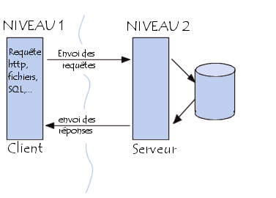
Architecture 2-tiers

Slide 5
Architecture 3-tiers
Seconde génération du “client/serveur”
On utilise cette fois un client léger (maintenance facilitée)
Niveau 1, affichage des données et traitements locaux (validation de saisie)
Niveau 2, traitements applicatifs effectués par un serveur d’application
Niveau 3, service de base de données
Le poste client est soulagé, le serveur est fortement sollicité

Slide 6
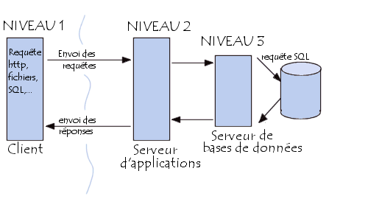
Architecture 3-tiers

Slide 7
Architecture n-tiers
En fonction des besoins, on distribue la logique applicative pour une meilleure répartition des charges entre les différents niveaux
Certains composants peuvent être utilisés dans différents traitements transactionnels
Ces composants peuvent être situés sur différents serveurs physiques, d’où le nom n-tiers

Slide 8
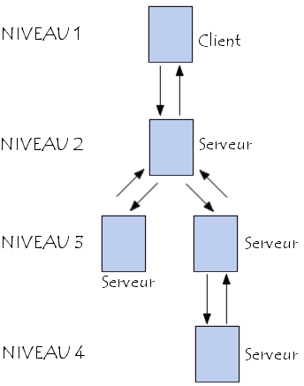
Architecture n-tiers

Slide 9
Architecture SOA
Dans un contexte où les fusions/acquisitions sont régulières, l’intégration difficile des SI est un frein à ce type d’opération
Le but est de permettre à différentes applications fonctionnant sur différentes plateformes d’échanger des données et des services
Il faut donc une architecture interopérable et facilement maintenable
On utilise généralement des Web Services (SOAP/WSDL/UDDI)
Utilisation de BPEL pour l’orchestration
Utilisation d’un ESB pour l’interconnexion et éviter le couplage

Slide 10
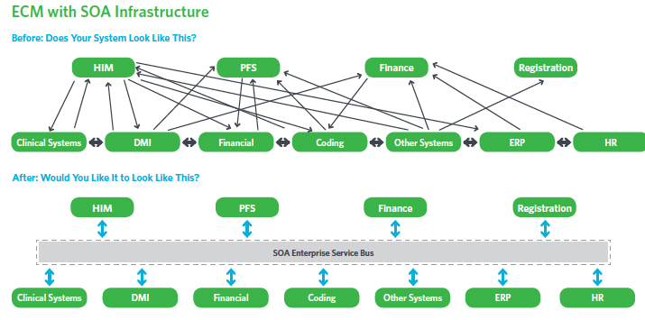
Architecture SOA

